Slide 1
A New Interpretation of Information Rate
John Larry Kelly, Jr.
Bell System Technical Journal, 35(4), July 1956, pp. 917-926
Presentor：Shih-jhan Huang

Slide 2
Abstract
If the input symbols to a communication channel represent the outcomes of a chance event on which bets are available at odds consistent with their probabilities (i.e., “fair” odds), a gambler can use the knowledge given him by the received symbols to cause his money to grow exponentially. The maximum exponential rate of growth of the gambler‘s capital is equal to the rate of transmission of information over the channel. This result is generalized to include the case of arbitrary odds.
Thus we find a situation in which the transmission rate is significant even though no coding is contemplated. Previously this quantity was given significance only by a theorem of Shannon's which asserted that, with suitable encoding, binary digits could be transmitted over the channel at this rate with an arbitrarily small probability of error.

Slide 3
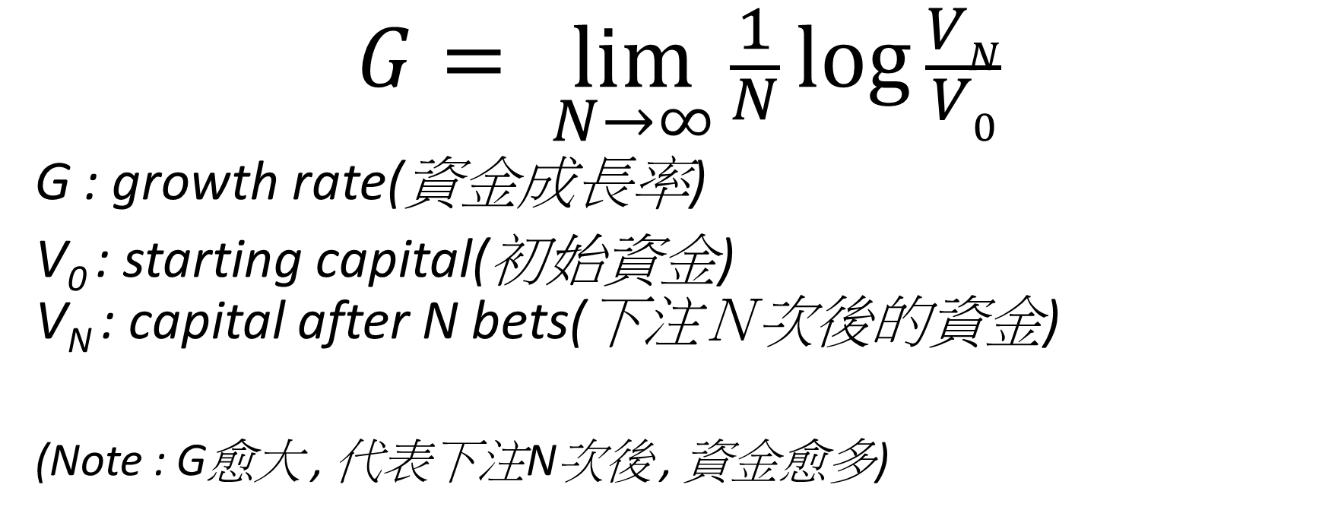
Growth rate
$$G= \lim_{N→∞}{\frac{1}{N}}\log{\frac{VN}{V0}}$$
G : growth rate(資金成長率)
V₀ : starting capital(初始資金) V_{N} : capital after N bets(下注Ｎ次後的資金)
(Note : G愈大 , 代表下注N次後 , 資金愈多)

Slide 4
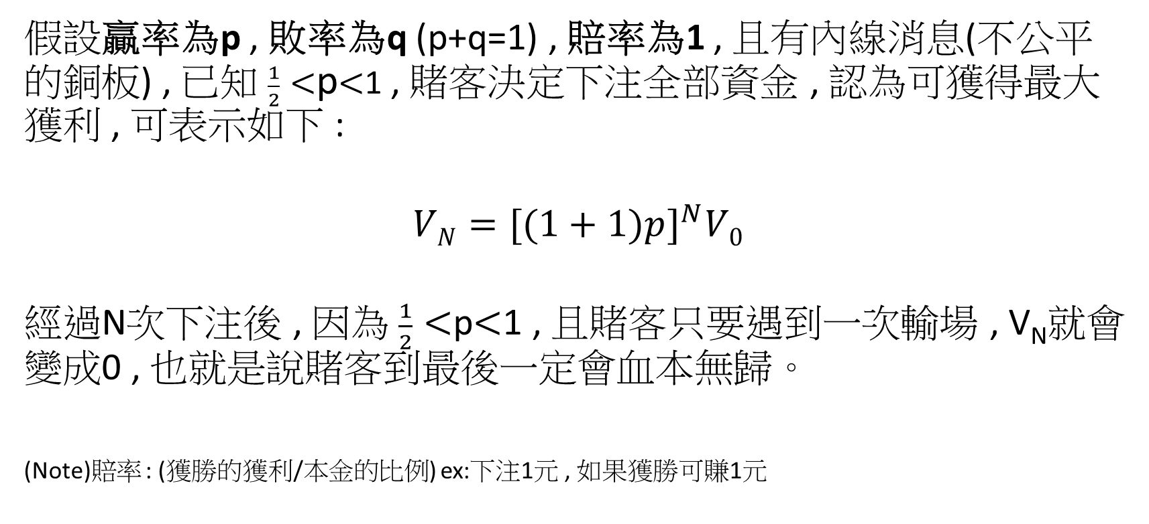
Discussion
假設贏率為p , 敗率為q (p+q=1) , 賠率為1 , 且有內線消息(不公平的銅板) , 已知 $\frac{1}{2}<$p$<$1 , 賭客決定下注全部資金 , 認為可獲得最大獲利 , 可表示如下 :
$$VN=[(1+1{)p]}^{N}V0$$
經過N次下注後 , 因為 $\frac{1}{2}<$p$<$1 , 且賭客只要遇到一次輸場 , V_{N}就會變成0 , 也就是說賭客到最後一定會血本無歸。
(Note)賠率 : (獲勝的獲利/本金的比例) ex:下注1元 , 如果獲勝可賺1元

Slide 5
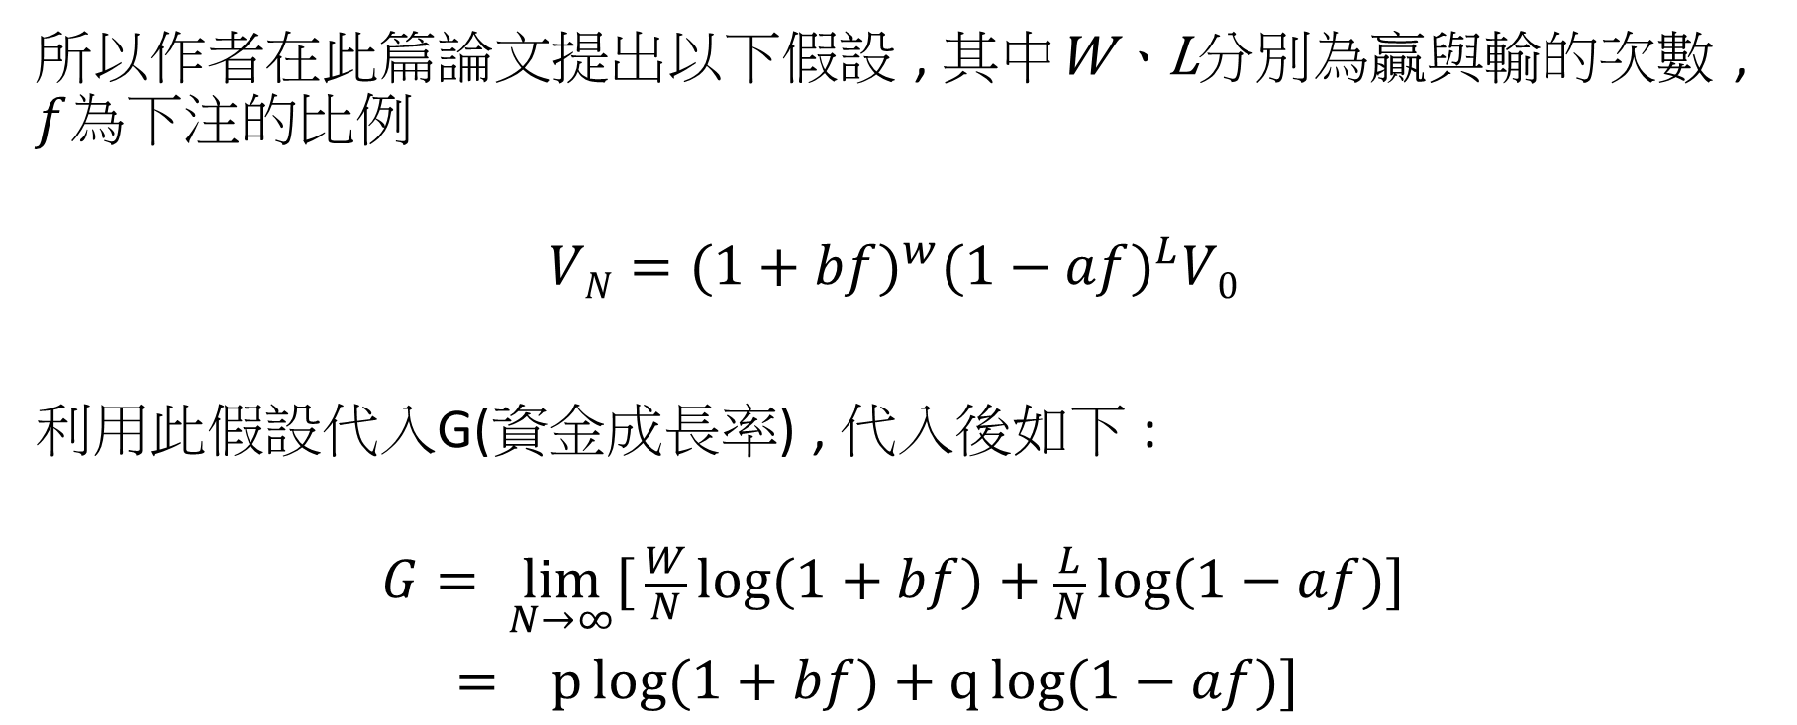
Kelly criterion 推導
所以作者在此篇論文提出以下假設 , 其中W、L分別為贏與輸的次數 , $f$為下注的比例
$$VN=(1+bf)^{w}(1−af)^{L}V0$$
利用此假設代入G(資金成長率) , 代入後如下 :
$$G= \lim_{N→∞}[{\frac{W}{N}}\log{(1+bf)}+\frac{L}{N}\log{(1−af)]}$$
$=$ $p\log{(1+bf)}+q\log{(1−af)]}$

Slide 6
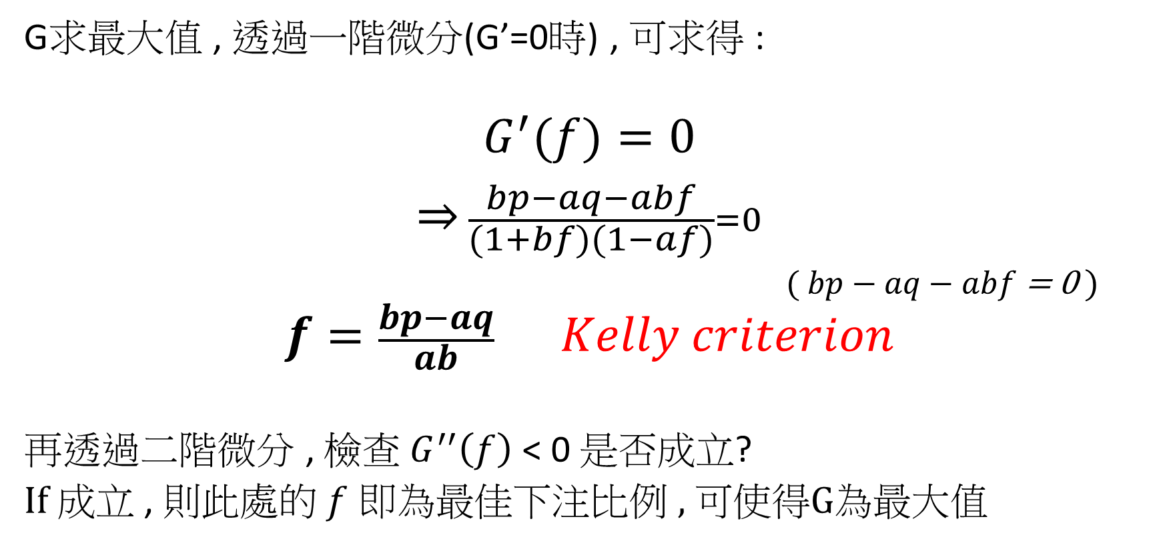
G求最大值 , 透過一階微分(G’=0時) , 可求得 :
$$G^{′}(f)=0$$
$$\underset{⇒}{}\frac{bp−aq−abf}{(1+bf)(1−af)}=0$$
$( bp−aq−abf$ = 0 )
$$f=\frac{bp−aq}{ab} Kelly criterion$$
再透過二階微分 , 檢查${ G}^{′′}\left(f\right)$ < 0 是否成立?
If 成立 , 則此處的$f$ 即為最佳下注比例 , 可使得G為最大值

Slide 7
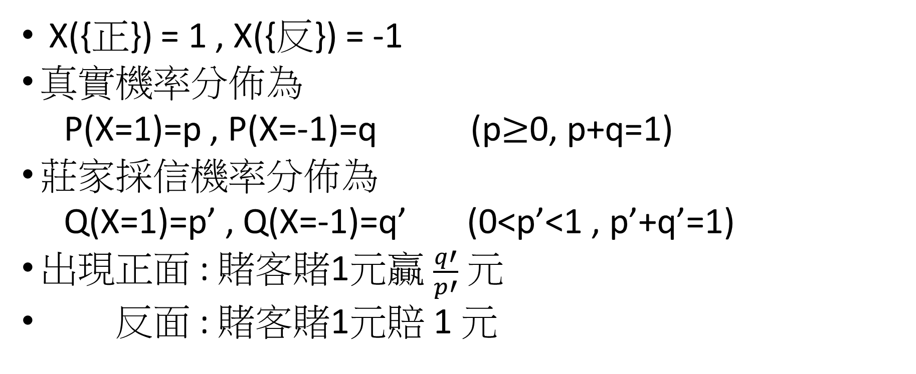
推廣 : Coin model
X({正}) = 1 , X({反}) = -1
真實機率分佈為
P(X=1)=p , P(X=-1)=q (p$≥$0, p+q=1)
莊家採信機率分佈為
Q(X=1)=p’ , Q(X=-1)=q’ (0<p’<1 , p’+q’=1)
出現正面 : 賭客賭1元贏 $\frac{q′}{p′} 元$
反面 : 賭客賭1元賠 1 元

Slide 8

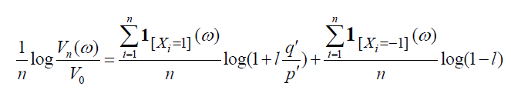


0 $≤l<1$ ($l$=1 另作討論)
正面 : X₁=1時 , V₁(1) = (1-$l$)V₀ + $l$V₀(1+$\frac{q′}{p′}$) = V₀(1+ $l$ $\frac{q′}{p′}$)
反面 : X₁=-1時 , V₁(-1) = (1-$l$)V₀ + $l$V₀(1-1) = V₀(1- $l$)

Slide 9
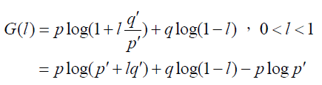

仿照Kelly定義的 Growth rate G : $G= \lim_{N→∞}{\frac{1}{N}}\log{\frac{VN}{V0}}$
可得到

Slide 10
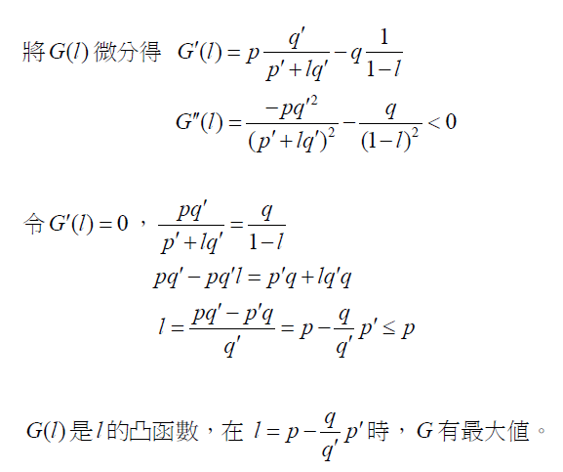

0$≤l<1$

Slide 11

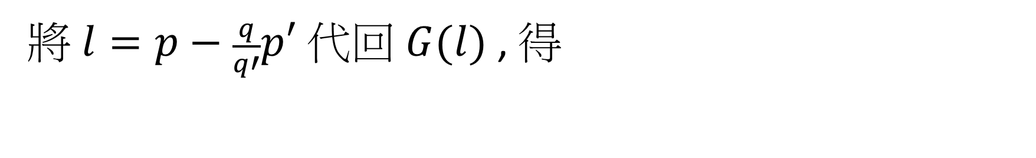
將 $l=p−\frac{q}{q′}p′$ 代回 $G(l)$ , 得

Slide 12
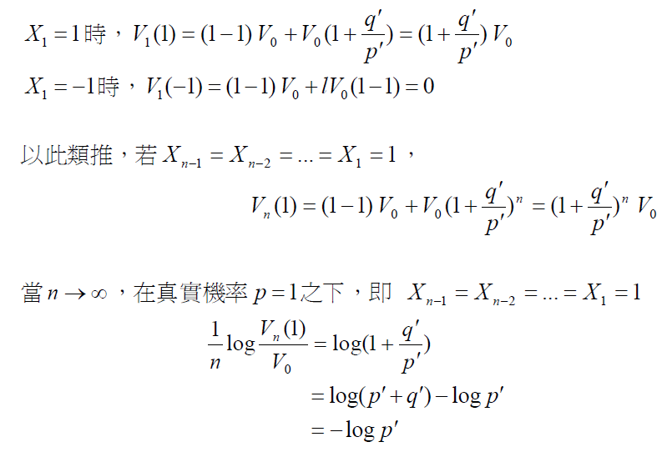
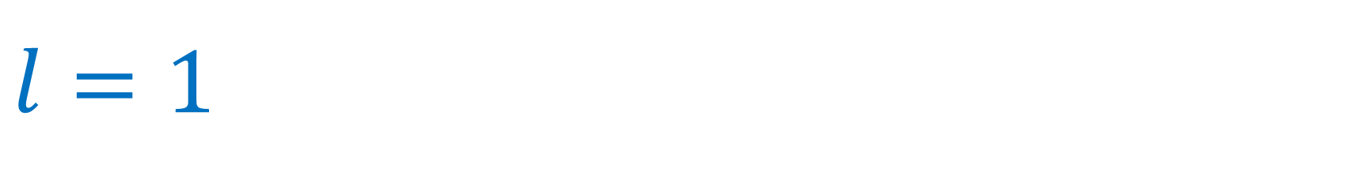


$$l=1$$
移項 , 取$\log{}$
$∗代表擲幣$只出現正面才有Max

Slide 13
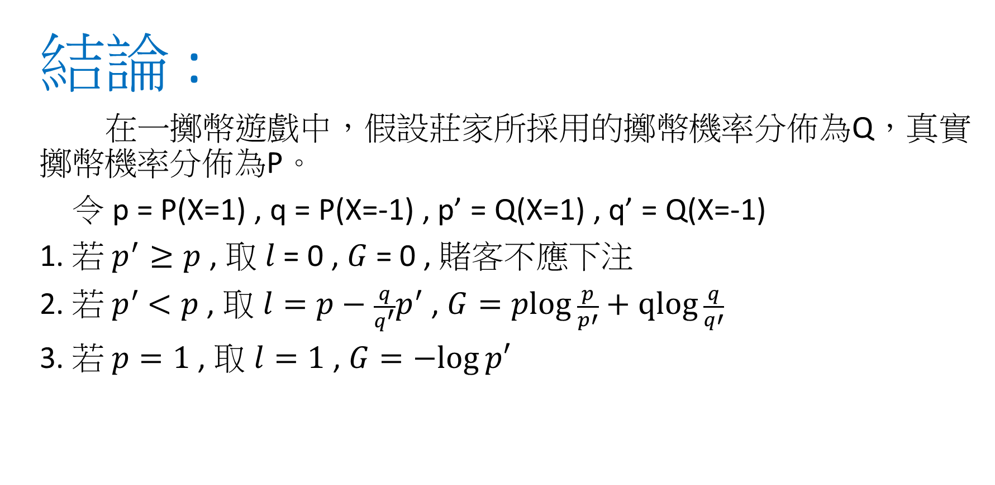
結論 :
在一擲幣遊戲中，假設莊家所採用的擲幣機率分佈為Q，真實擲幣機率分佈為P。
令 p = P(X=1) , q = P(X=-1) , p’ = Q(X=1) , q’ = Q(X=-1)
1. 若 $p^{′}≥p$ , 取 $l$ = 0 , $G$ = 0 , 賭客不應下注
2. 若${ p}^{′} <p$ , 取 $l=p−\frac{q}{q^{′}}p^{′}$ , $G=\operatorname{plog}{\frac{p}{p′}}+\operatorname{qlog}{\frac{q}{q′}}$
3. 若$p=1$ , 取 $l=1$ , $G=−log{p′}$

Slide 14
Example
擲一枚錢幣，人頭與數字出現的機率各為50%，出現人頭所壓賭金全部輸光，故賠率(a)為1；出現數字那面所壓賭金翻為2.5倍(i.e.淨賺1.5倍)，故賠率(b)為1.5。
*獲利期望值＝0.25 (意思為平均每賭1元，淨賺0.25元，報酬率= 25% )
Q : 然而，假設今天你有1000元，玩這個有利賭局無限多次，你該如何下注？

Slide 15

Solution
$$f=\frac{bp−aq}{ab}$$
$=\frac{1.5×0.5−1×0.5}{1×1.5}$
$=1.66\%$ (最佳比例 : 資產成長最快速的比例)
每次都下注資金的1/6 (16.66%)，資產成長最快

Slide 16
不同比例比較
假設有三位賭客進行賭局：
小賭徒、凱利賭徒、大賭徒。三個都有1000元現金，可玩此賭局100次。
小賭徒比較保守，每次都下注手上現金的5%
凱利賭徒根據凱利公式計算，每次都下注手上現金的16.66%
大賭徒最勇敢，每次都下注手上現金的一半(50%)。
則玩100次後，我們可以合理預期，凱利賭徒的 資產會最多，勝於小賭徒，而大賭徒可能玩不到一百次就接近破產，救不回來了。

Slide 17
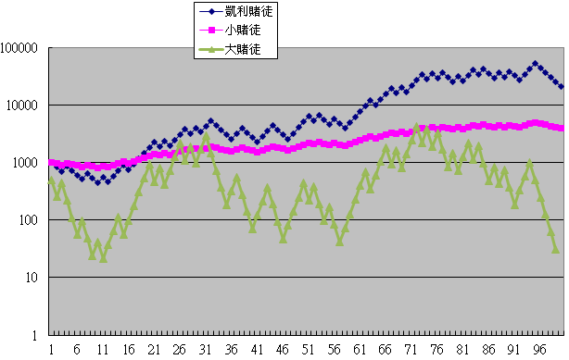

Slide 18
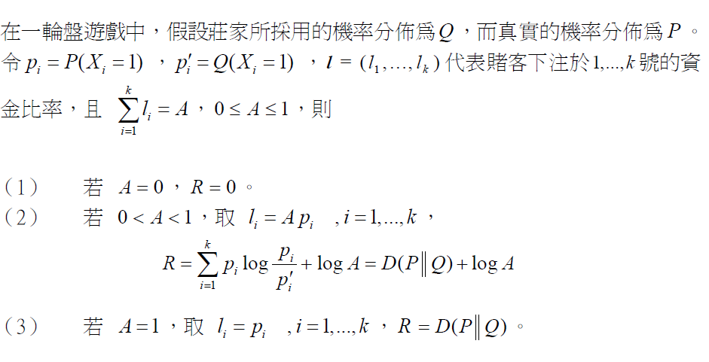
推廣 : Roulette model

